Slide 1
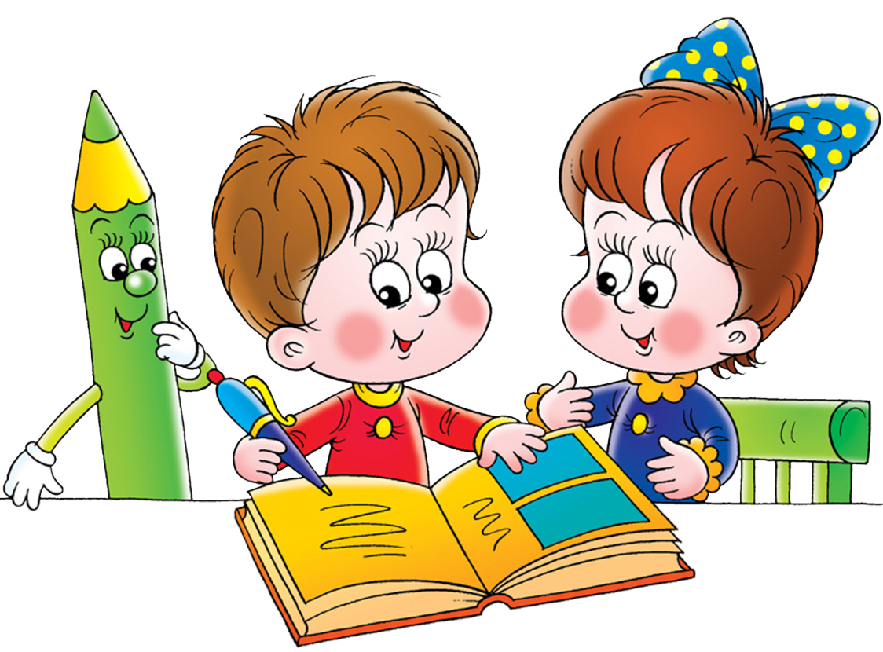
"Буква “Ю”.
Позначення її звуками [йу], [у]"

Slide 2
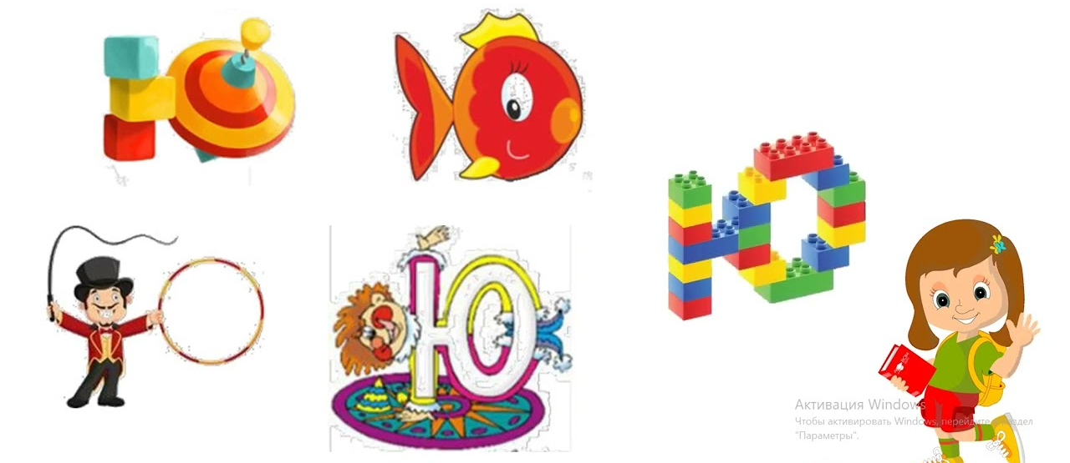
НА ЩО СХОЖА БУКВА Ю?

Slide 3
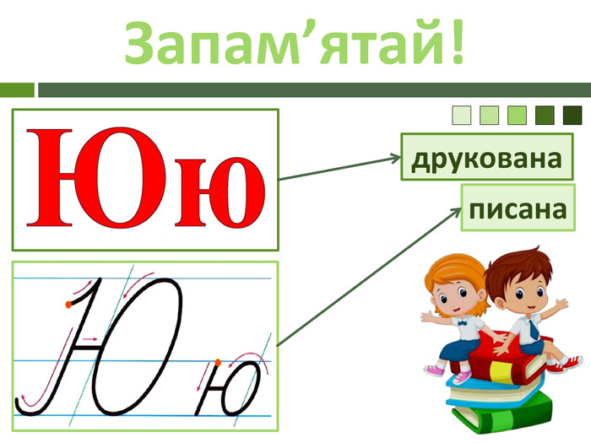

Slide 4
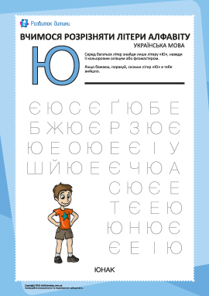
ВІДШУКАЙ БУКВУ Ю

Slide 5
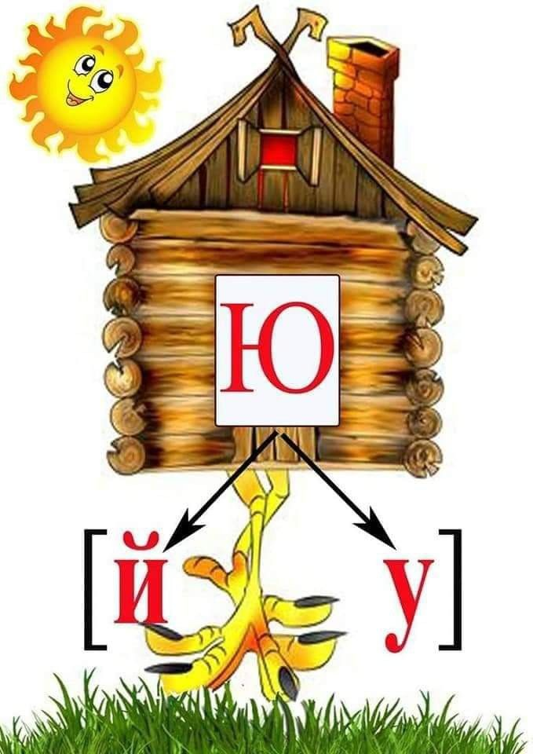

Slide 6
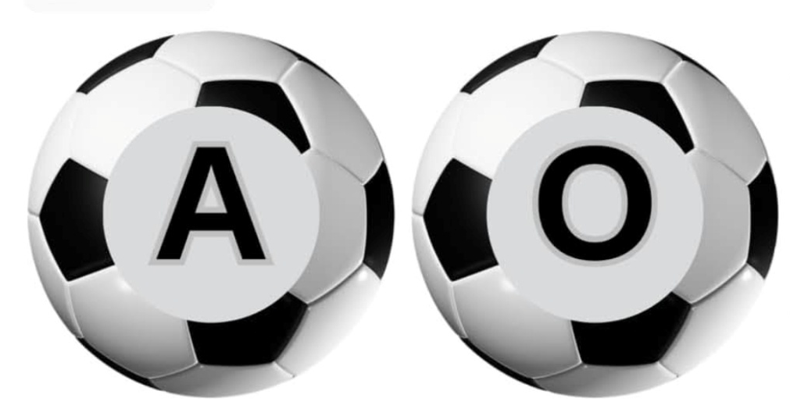
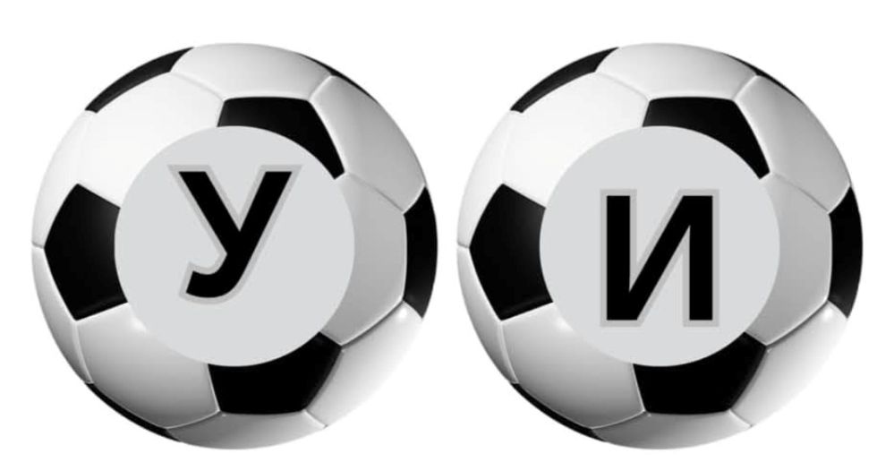

ПОВТОРЕННЯ
ГОЛОСНИХ

Slide 7
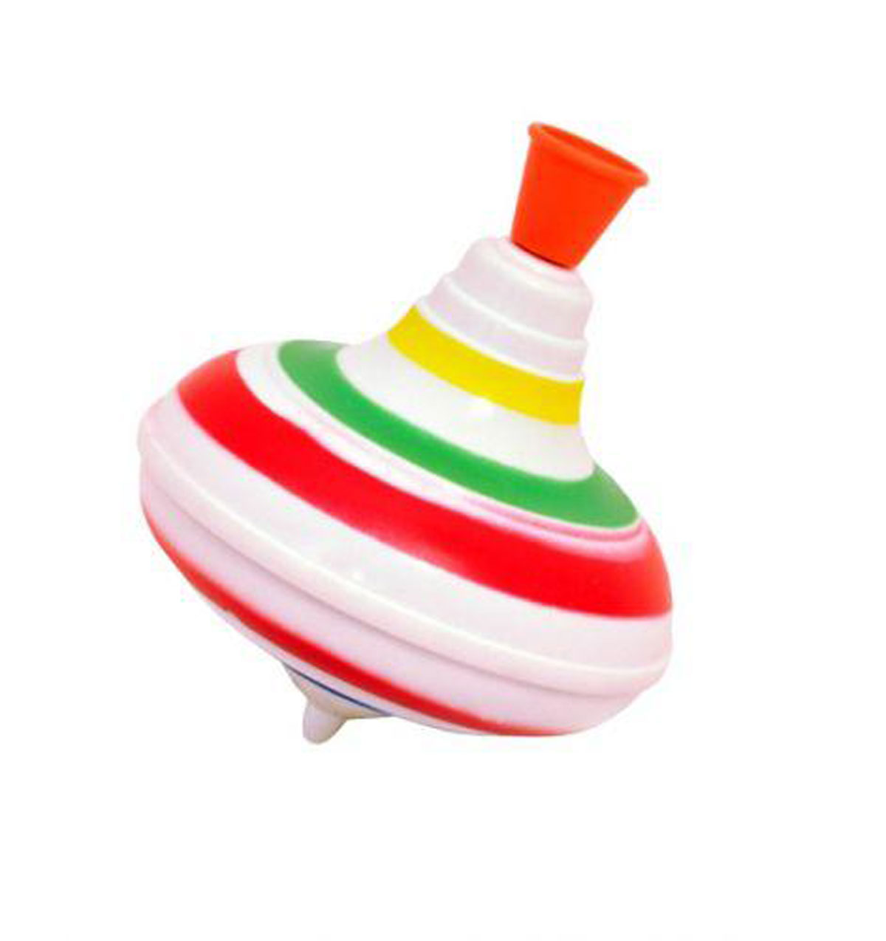
СЛОВА З ЛІТЕРОЮ Ю
ЮЛА

Slide 8
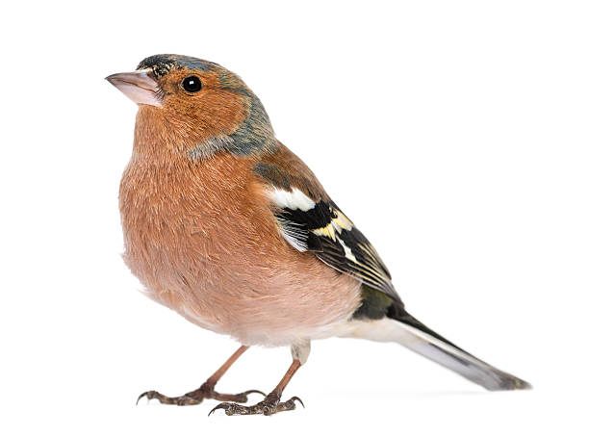
ЮРОК

Slide 9
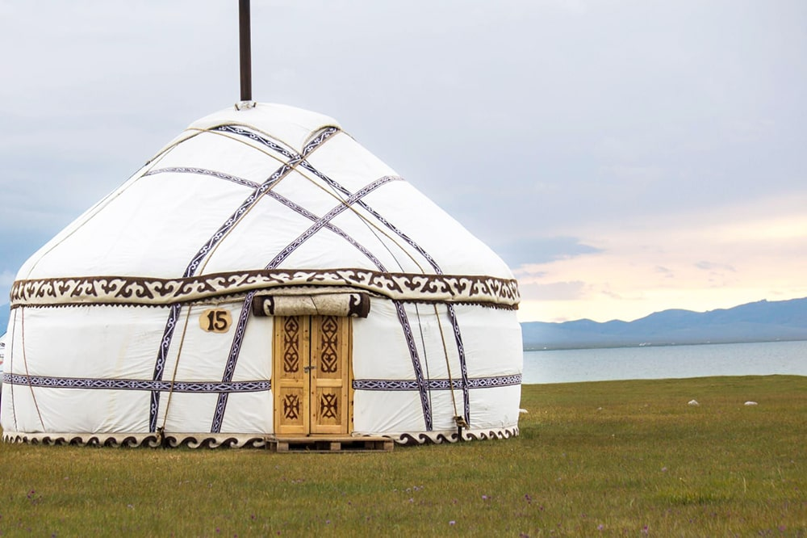
ЮРТА

Slide 10
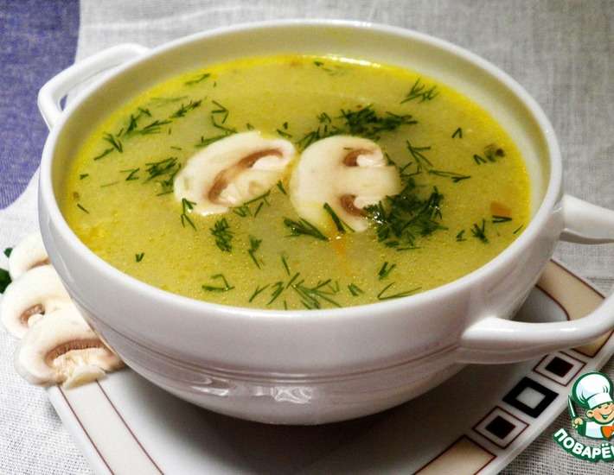
ЮШКА

Slide 11

КЛЮЧ

Slide 12
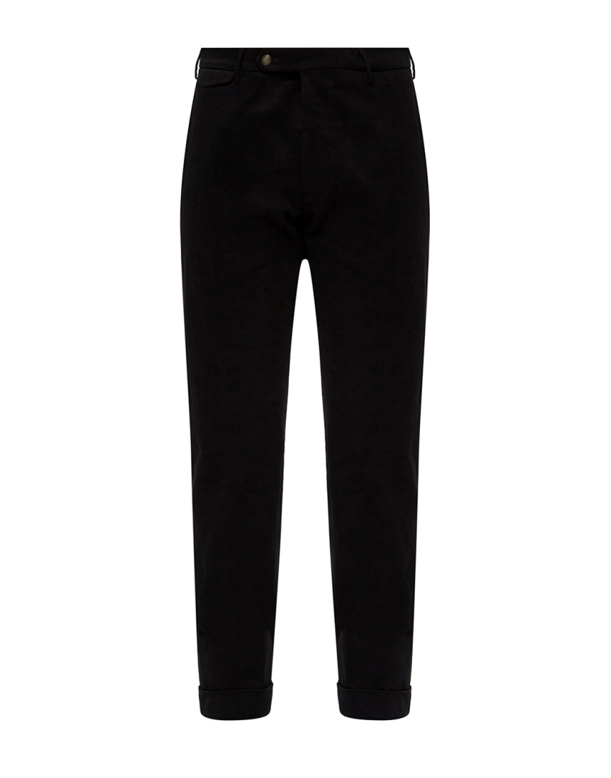
БРЮКИ

Slide 13
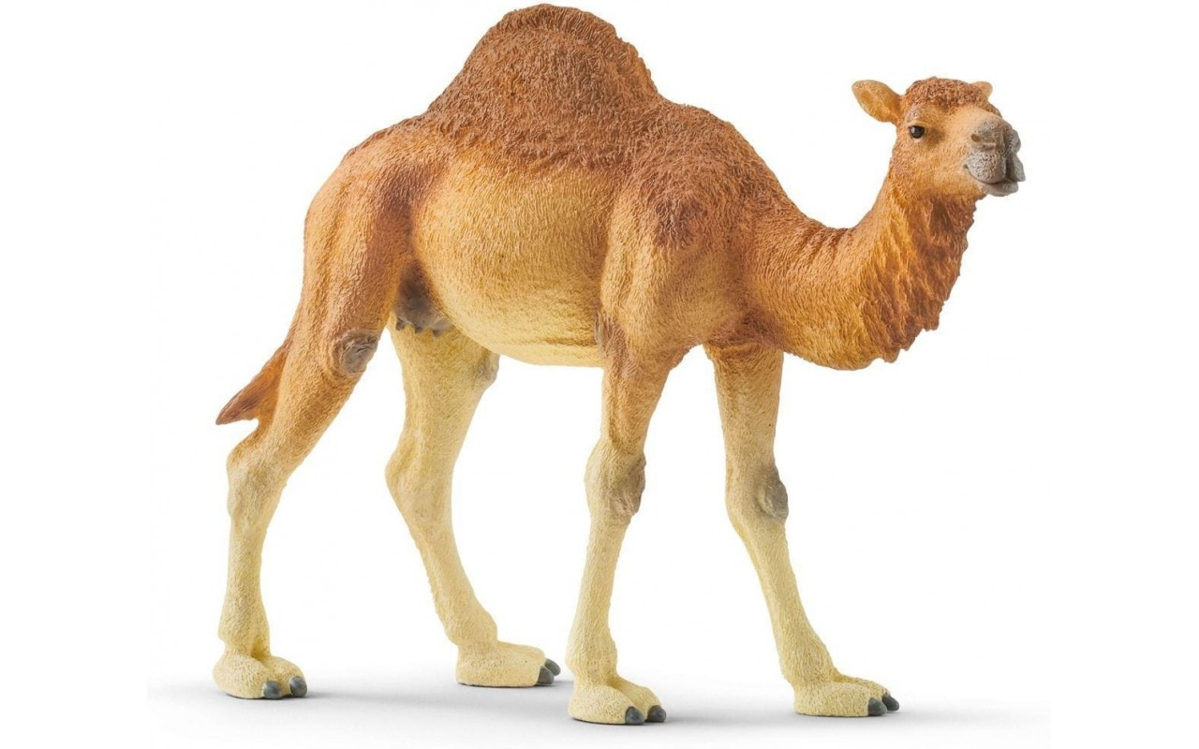
ВЕРБЛЮД

Slide 14
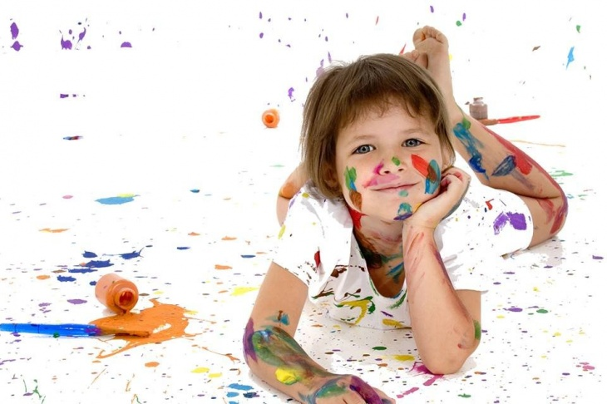
МАЛЮЮ

Slide 15

РОЗВИВАЄМО
НАВИЧКИ
ЧИТАННЯ
ЮРА
ЮЛЯ
ЮЛА
ЮШКА
ГРАЮ
ДЯКУЮ
СПІВАЮ
ЧЕКАЮ

Slide 16
ХВИЛИНКА ВІДПОЧИНКУ
З КАЗОЧКОЮ.
Десять робітників
Михайло Коцюбинський
Оповідання
Зайшов я колись до одної жінки в хату — Одаркою звали жінку. Дивлюсь, а у неї в хаті так чисто, гарно так: діти умиті, чисто одягнені, обід зварений.
— Як ви встигаєте все поробити? — питаю я в Одарки.
А вона каже:
— Як же мені не встигнути! У мене служить аж десять добрих робітників. Вони мене слухають: що не скажу — зроблять, один одному допомагають!
— Які ж то у вас робітники?
— А ось вони! — засміялась Одарка і поклала на стіл своїх десять пальців.
БЕСІДА
РОЗКАЖИ, ЩО ТИ РОБИШ ПО ДОМАШНЬОМУ ГОСПОДАРСТВУ.

Slide 17
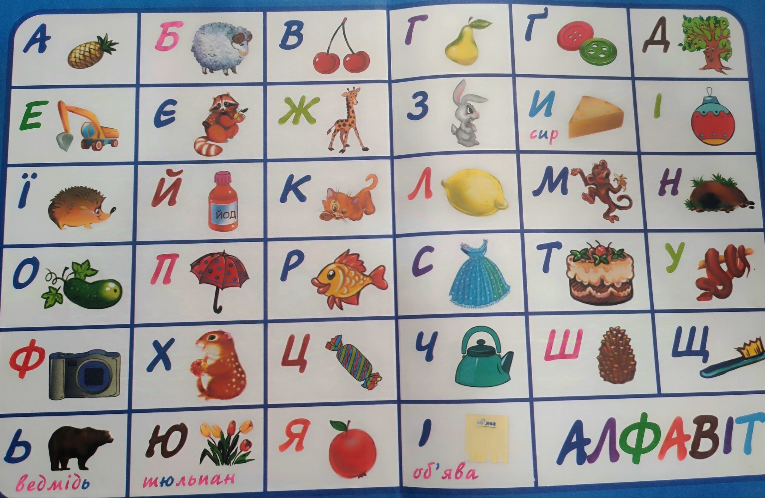
Повторення абетки

Slide 18


